Slide 1
Всеукраїнський інтерактивний конкурс МАН-Юніор Дослідник
Смілянське територіальне відділення Малої академії наук України
Смілянська загальноосвітня школа І-ІІІ ступенів №11
Смілянської міської ради Черкаської області
Номінація «Історик-Юніор»
Подорож вулицями рідного міста
Екскурсійний маршрут Смілою
Керівники:
БУЛИУХ Юрій Гаврилович,
учитель історії
ХИЖКІНА Людмила Борисівна,
учитель української мови та літератури
Автор проєкту:
ПЕТРИК Поліна Антонівна,
учениця 10-Б класу

Slide 2
Мета і завдання дослідження
Мета роботи: дослідження, узагальнення та популяризація краєзнавчого матеріалу.
Завдання дослідження: створити власний екскурсійний маршрут з метою ознайомлення жителів та гостей міста з головними історичними пам’ятками Сміли.
Об’єкт дослідження: історико-культурні пам’ятки на території рідного міста.
Предмет дослідження: історія створення, хронологічні рамки, місце знаходження, авторство визначених об’єктів.
Методи дослідження:
теоретичні: аналіз, синтез, узагальнення;
загальнонаукові: емпіричні (опитування, анкетування, інтерв’ю);
систематизація зібраного матеріалу,
історико-хронологічний.
Актуальність дослідження полягає в тому, щоб під час проведення екскурсії розширити знання екскурсантів з історії Смілянщини та дати повні відповіді на запити учасників екскурсійного маршруту.
Практичне значення дослідження: матеріал роботи може бути використаний на уроках історії, у позакласній, гуртковій роботі, для проведення екскурсій учням шкіл, студентам коледжів, гостям та жителям нашого міста.

Slide 3
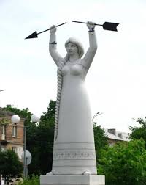
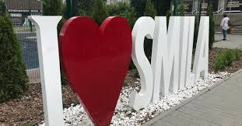
Історичні та культурні аспекти рідного міста через екскурсійний об’єктив
У цьому дослідженні я розповім Вам про історичні пам’ятки мого рідного міста Сміла, його історичне минуле, важливі події, що залишили свій слід у його розвитку. Сподіваюся, ця подорож у минуле допоможе краще зрозуміти багатогранність і велич нашого краю.

Slide 4
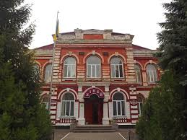
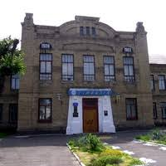
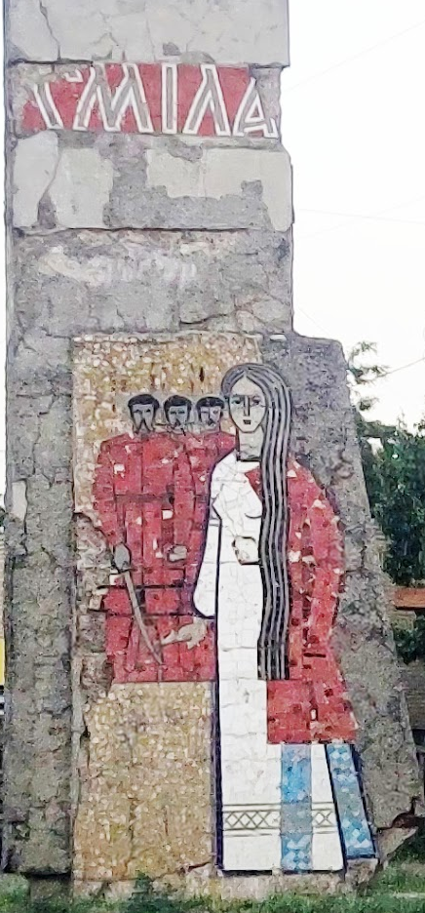
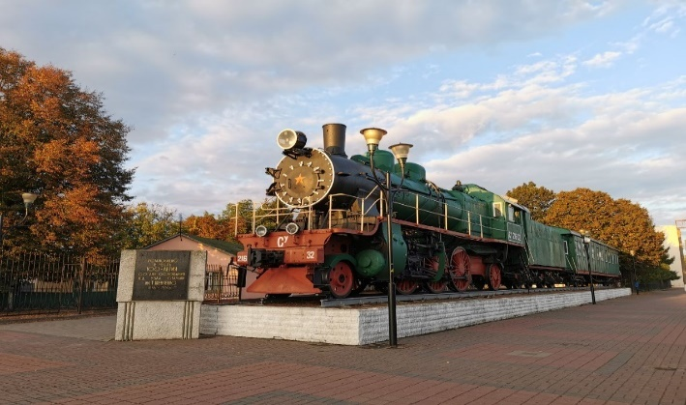

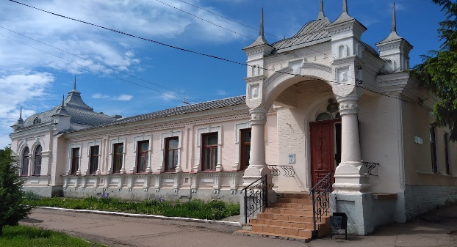
Експериментальна частина.
Опитування «Сміла туристична»
Ви житель Сміли чи ВПО?
Чи знаєте ви історичні пам’ятки Сміли?
Яка історична пам'ятка є вашою улюбленою?
Про яку пам’ятку хотіли б дізнатися подробиці?
Про яку пам’ятку могли б самі розповісти гостям міста?
Які цікаві факти або легенди, пов'язані з пам'ятками міста, ви знаєте ?
Чи були ви учасником екскурсії по Смілі?
Чи хочете відвідати історичні місця Сміли?

Slide 5
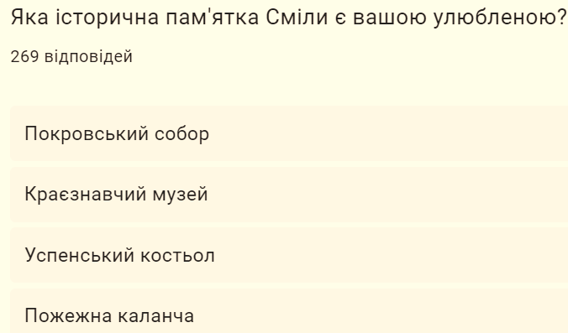

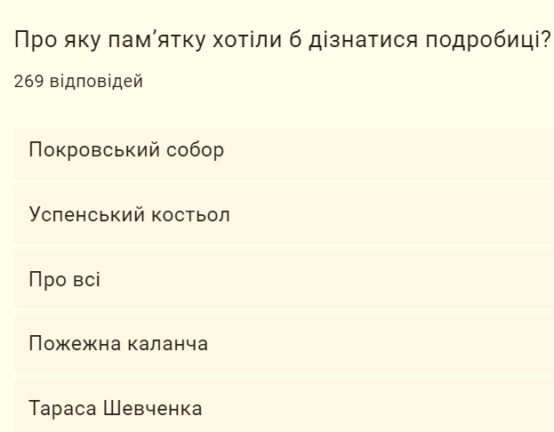
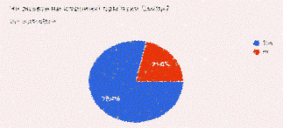
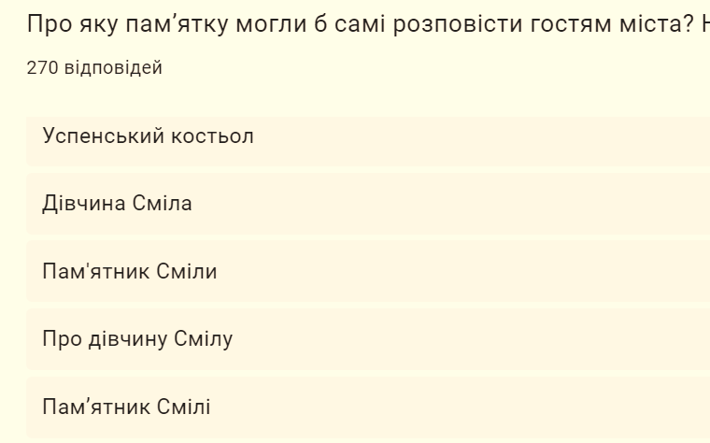
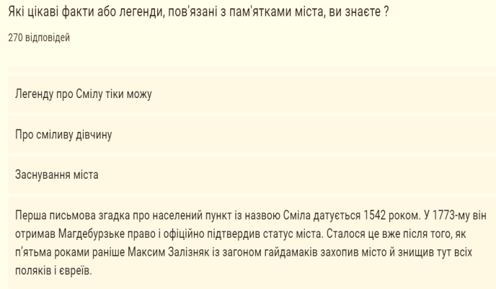
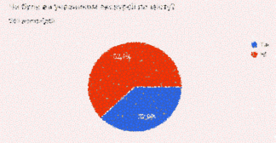
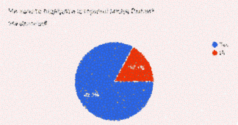
Експериментальна частина. Аналіз результатів опитування, проведеного авторкою проєкту Петрик Поліною
В опитуванні взяли участь 269 осіб, із них 94, 1%- жителі Сміли, 5,9% – ВПО.
78,4% респондентів знають історичні пам’ятки Сміли, 21,6- ні
62,11% учнів були учасниками екскурсії по місту, 37,9 % - ні.
82,9% школярів виявили бажання відвідати екскурсію рідним містом.
Отже, результати опитування допомогли мені скласти екскурсійний маршрут вулицями та визначними місцями мого рідного міста. Мені було дуже приємно, що до екскурсії доєдналися учні ВПО. Вважаю, що ця мандрівка містом додасть їм трішки затишку й вони полюблять Смілу.

Slide 6
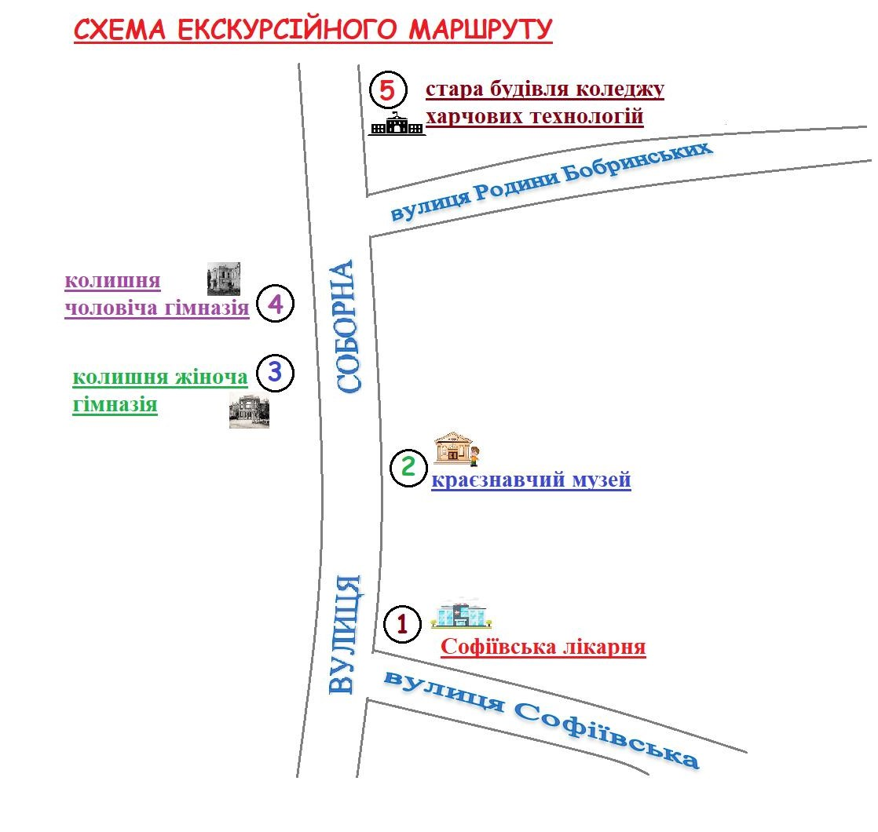
Екскурсійний маршрут рідним містом
Кожен регіон України має свої захопливі туристичні об'єкти. Моє рідне місто Сміла відоме історичними пам’ятками, бо кожна епоха залишала тут незабутній слід у вигляді архітектурних споруд.
Екскурсійний маршрут я вибудувала за таким планом:
1. Софіївська лікарня
2. Краєзнавчий музей
3. Колишня жіноча гімназія
4. Колишня чоловіча гімназія
5. Стара будівля коледжу харчових технологій

Slide 7
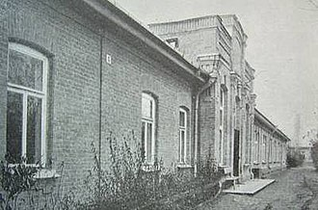
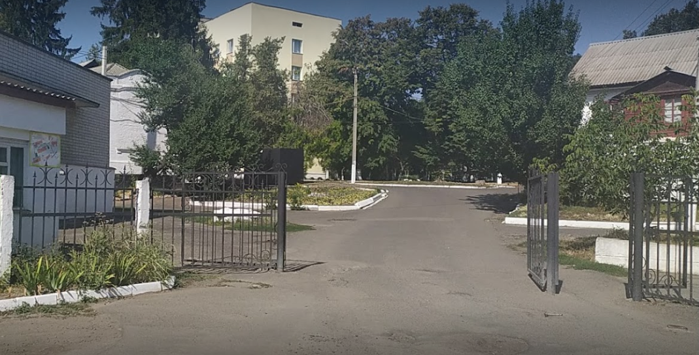
Софіївська лікарня
Місце знаходження: Черкаська область, м. Сміла, вул. Софіївська 2
Приміщення лікарні збудовано на кошти графа О.О.Бобринського у1862 році. Уже в 1870 році лікарня отримала назву Софіївська на честь дружини графа-Софії Олександрівни Бобринської (дівоче прізвище Самойлова).
У 17 років Софія вінчалася з графом О.О.Бобринським та отримала від батька в посаг смілянські землі.
На час створення в лікарні працювало 4 лікарі, 8 акушерок та обслуговуючий персонал. Утримував лікарню за свій кошт граф О.О.Бобринський.
Плата за лікування складала лише 10 відсотків. Безкоштовно лікували робітників та службовців заводів графа О.О.Бобринського, а також незаможних селян з його маєтків. Для решти населення плата за лікування складала від 50 копійок до 1 карбованця за добу. Щеплення від віспи було для всіх безкоштовним. Софія Олександрівна особисто опікувалась лікарнею, а після її смерті в 1866 році цим займалася дружина молодшого сина Олена Петрівна.
Дотепер збереглося приміщення, збудоване графом О.О.Бобринським. Тут розміщене поліклінічне відділення Смілянської районної лікарні. Окрім того, збудовано і новий корпус лікарні. З 2008 року рішенням Смілянської районної ради відновлено її первинну назву – лікарня імені Софії Бобринської.

Slide 8
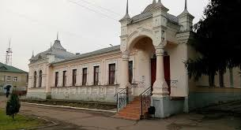
Краєзнавчий музей
Місце знаходження: Черкаська область, м. Сміла вул. Соборна, 98
Ця будівля є пам’яткою архітектури місцевого значення початку ХХ століття. Споруда була зведена в стилі провінційного модерну протягом 1909-1910 років для філії Санкт-Петербузького позичкового банку.
На фасаді у верхній частині можна прочитати букви “ПУСБ“. Цей напис потрібно тлумачити як “Петербуржское управление сберегательного банка”

Slide 9
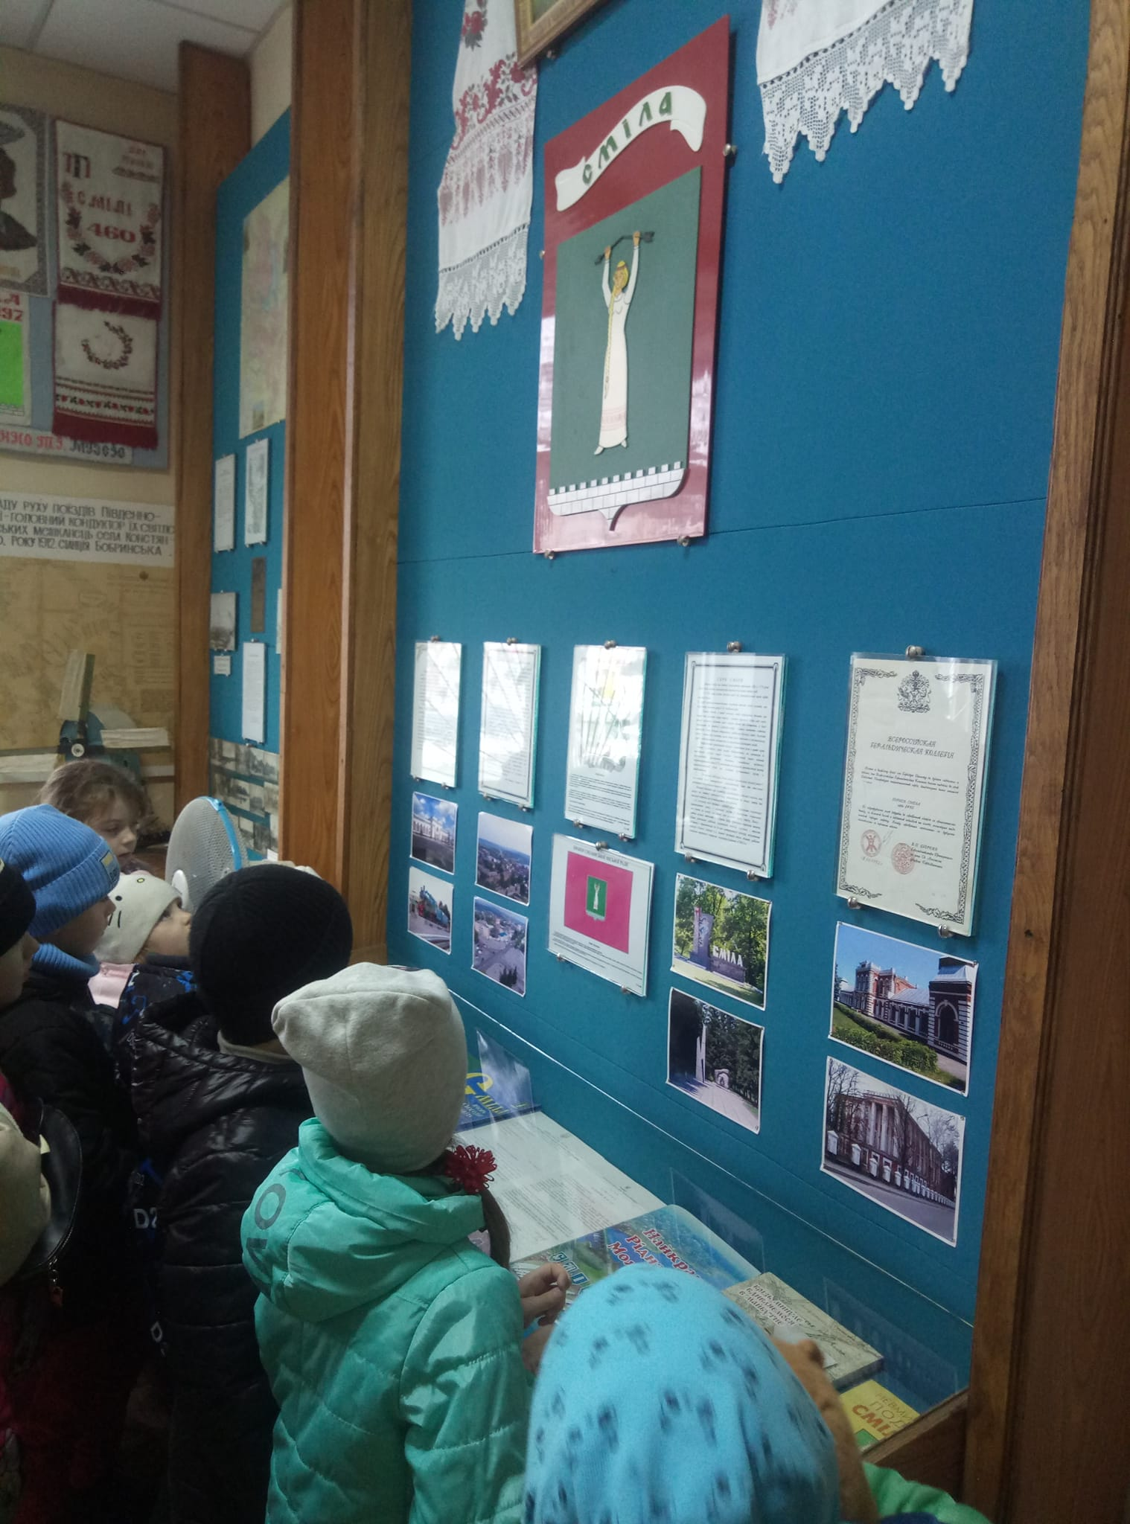
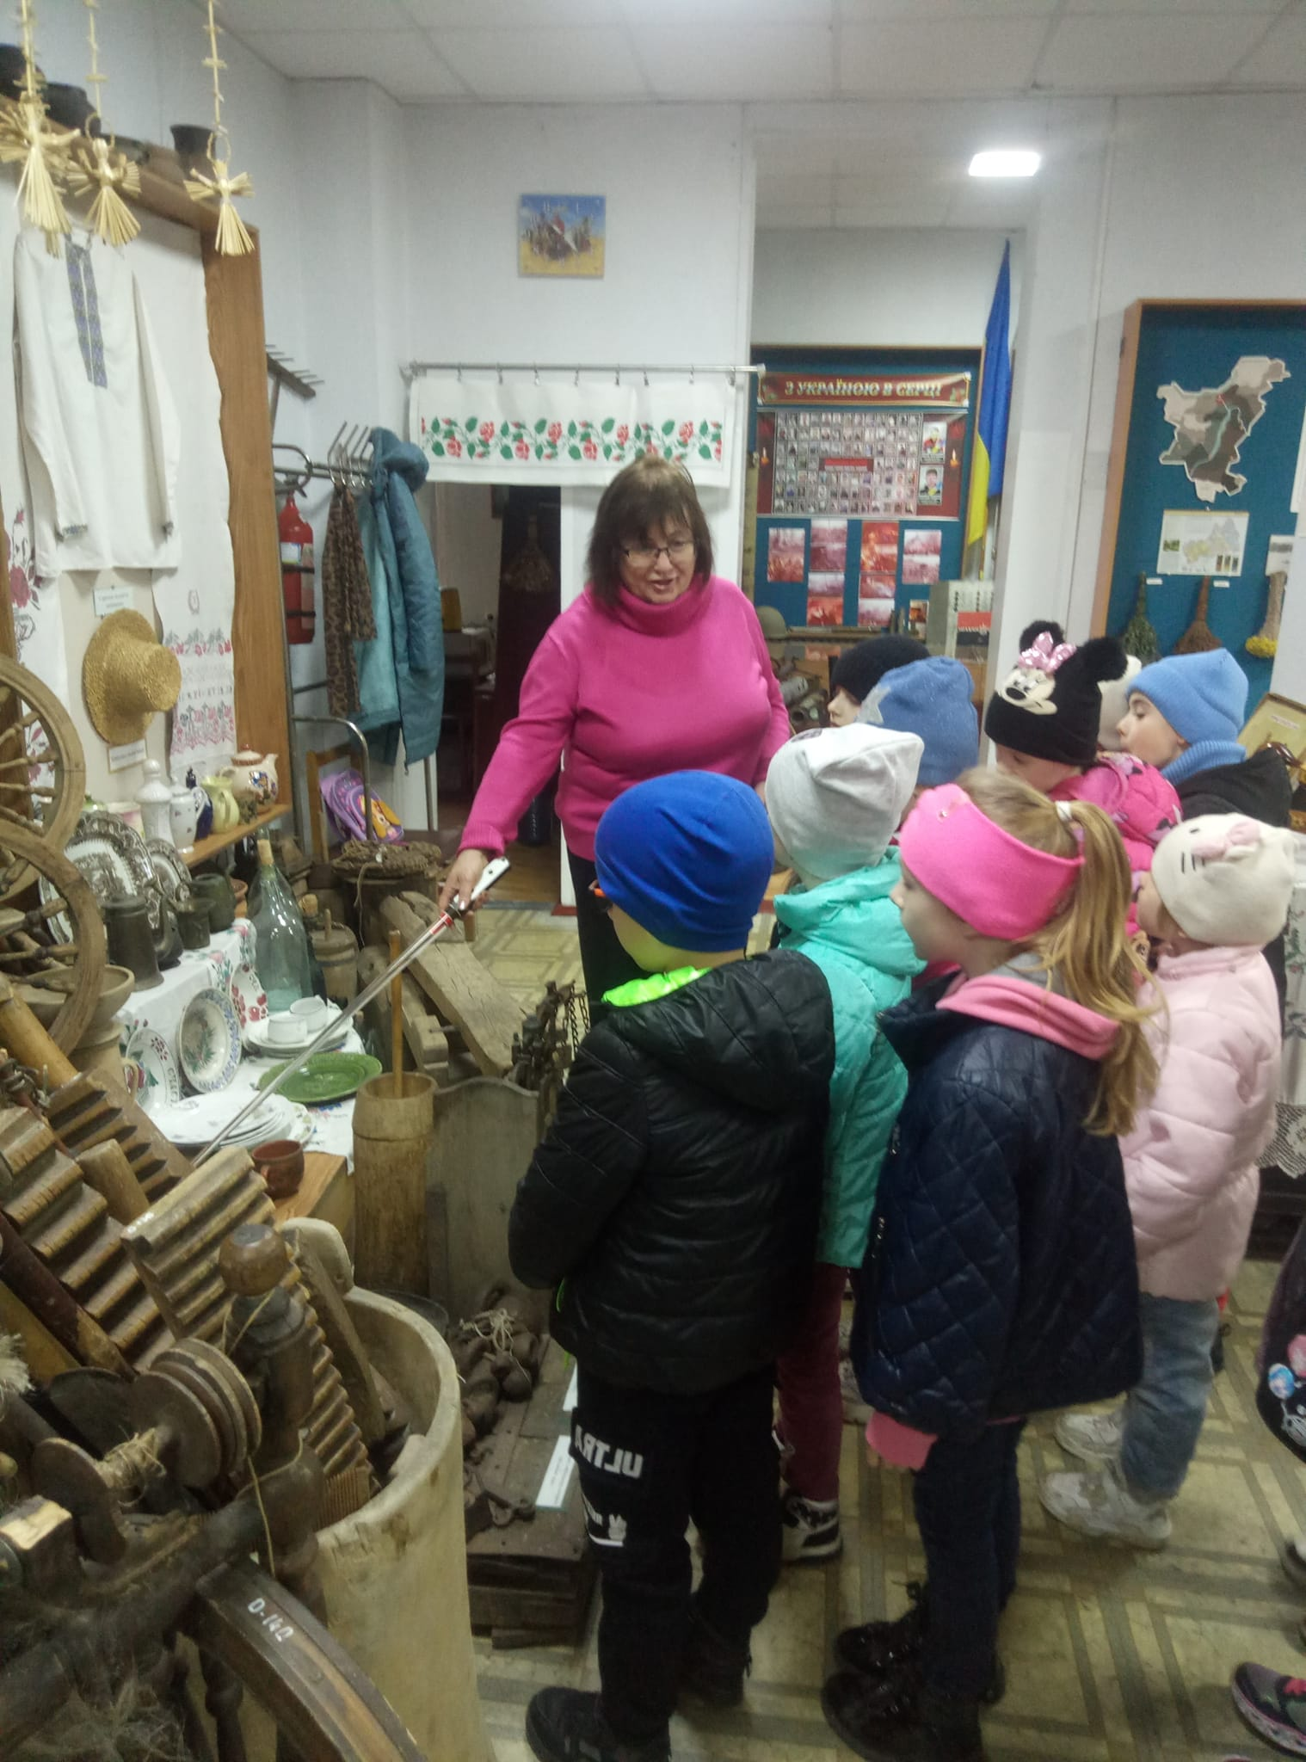
Краєзнавчий музей
У роки більшовицького режиму в Україні в цьому приміщенні знаходився ощадний банк. У 1967 році тут розмістили експонати Смілянського краєзнавчого музею. У музеї знаходяться понад 3,5 тисяч одиниць зберігання.
1970 року музей отримав звання народного історико-краєзнавчого, а 22 квітня 1991 року закладу присвоєно статус державного.
Працівники музею ведуть пощукову роботу, проводять екскурсії для учнів шкіл, студентів коледжів, гостей та жителів Смілянської територіальної громади.

Slide 10
Колишня жіноча гімназія
Місце знаходження: Черкаська область, м. Сміла, вул. Соборна 123.
За проєктом Антона Сафроновича Висоцького в 1910 році було збудовано приміщення жіночої гімназії.
Навчальний процес розпочався з 1 жовтня 1910 року у складі підготовчого та п’яти основних класів. У 1912-1913 н. р. у гімназії налічувалось сім основних та один педагогічний класи.
Попечителька закладу Ольга Петрівна Бобринська подарувала гімназії рояль та піаніно.
Щорічно вона вносила близько 300 карбованців для допомоги бідним, талановитим ученицям для оплати за навчання

Slide 11
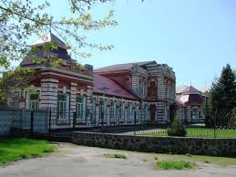
Колишня жіноча гімназія
Велика увага приділялася навчанню дівчаток кулінарного мистецтва, догляду за городніми рослинами та квітами, різним видам рукоділля тощо.
Білошвейні вироби, виконані маленькими вихованками були презентовані на промислових виставках та відзначені похвальними листами.
У період більшовицького режиму в різні часи в закладі знаходився профцентр з підготовки робітничих кадрів, потім ліцей «Лідер». Тепер тут розміщено Управління освіти молоді та спорту.

Slide 12
Колишня чоловіча гімназія
Місце знаходження: Черкаська область, м. Сміла, вул. Соборна, 125
Це приміщення є пам’яткою архітектури місцевого значення початку ХХ століття. Будівництво тривало протягом 1908-1909 років. Проєкт будівництва виконав випускник ремісничих класів Антон Сафронович Висоцький, а будівництвом керували інженери Євген Михайлович Якубовський та Михайло Федорович Кукота. Земельну ділянку виділив на орному полі Смілянської економії Лев Олексійович Бобринський – син О.О. Бобринського. Він також надав матеріали та кошти для ведення будівництва.
Урочисте відкриття відбулося 14 вересня 1908 року під патронатом графа Льва Олексійовича Бобринського.

Slide 13
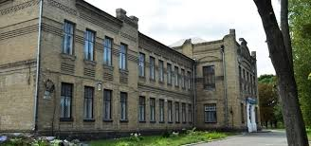
Колишня чоловіча гімназія
У гімназії навчалися переважно діти чиновників, купців та службовців. З Європи було виписано меблі, обладнання для кабінетів, муляжі, гіпсові моделі та інше приладдя. Окремі зразки вдалося зберегти до нашого часу.
Гімназія мала повний курс технічних класів.
За часи існування навчальний заклад кілька разів змінював свою нумерацію. Це була 39-а, 65-а, 14-а школи. З 1965 року вона носить ім’я свого випускника, льотчика часів ІІ світової війни Василя Трохимовича Сенатора.
У 1996 році освітній заклад перейменовано на «Смілянський НВК гімназія імені Василя Сенатора».

Slide 14
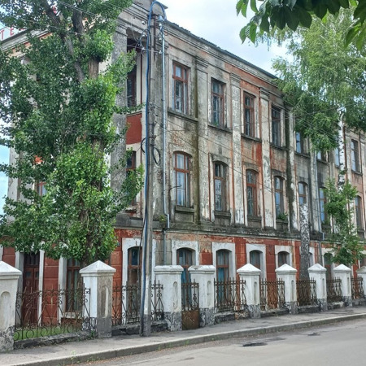
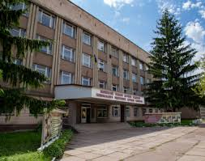
Стара будівля
Смілянського коледжу харчових технологій
Місце знаходження: Черкаська область, м. Сміла, вул. Родини Бобринських 103
Проєкт будівлі виготовив у1905 році Антон Сафронович Висоцький, а сам корпус збудовано в 1906 році. Тут готували інженерно-технічних спеціалістів вищої та середньої ланки для бурякоцукрової сфери. На початку своєї історії цей навчальний заклад називався технічними класами. Серед їх випускників було багато керівників цукрових заводів та відомих вчених. Це перший навчальний заклад в Україні з підготовки майстрів цукроваріння.
У ті роки тут викладали такі предмети: закон Божий, креслення, малювання, загальні положення з фізики та хімії, практичну механіку(догляд за паровими двигунами), цукрове виробництво.
На сьогодні будівля знаходиться в аварійному стані. Для студентів коледжу збудований та функціонує новий освітній корпус.

Slide 15
Висновки
Унаслідок реалізації проєкту я отримала такі результати:
Навчилася складати екскурсійний маршрут.
Поглибила знання про визначні історико-культурні пам’ятки Сміли (згідно з маршрутом).
Усвідомила взаємозв’язок історії рідного міста з життям.
Зацікавила екскурсантів своїм дослідженням історичних споруд нашого міста кінця ХІХ-початку ХХ століття, які збудовані, утримувались та опікувались родиною Бобринських.
НОВИЗНА ПРОЄКТУ
Популяризація культурних пам’яток свого рідного міста
серед учнів, студентів, гостей та жителів Сміли.
Випуск брошури-путівника для учнів, з метою розвитку вело- та пішохідного туризму.
Організація фотовиставки «Унікальність та краса рідного міста через призму його історії та культури» за матеріалами екскурсії.

Slide 16
Список використаних джерел
https://ua.igotoworld.com/ua/poi_catalog/383610-1-attractions-smila.htm?page=2
http://www.golos.com.ua/article/64471
Мандри Україною. Золота підкова Черкащини. О. Самков, Н. Поліщук, М. Степанов.
Сміла: ВЧОРА, СЬОГОДНІ, ЗАВТРА. — Черкаси: Брама Україна, 2005 — 42с.
Княжев В. С. Смілянщина. Історико-економічний нарис. — Сміла видавництво «Тясмин», 1998 рік
Гайван С. Є. Сміла: путівник. – Б.м.: Реклама, 1992 р. – 123 с.
Толкушин О.Г. Сміла. Сторінки історії. Видання Черкаського обласного геральдичного товариства. 2002 р.

